Slide 1
Group 1. DSC Wave 11 - Binar Academy.
"Cleansing Data & Sentiment Analytics: Descriptive Analysis of Twitter Data"

Slide 2

Pengantar
Group 1 DSC - Gold Challange
Alya Husna Choirunnisa
Gigih Pambuko
Muhammad Faiz Hamidi Siregar

Slide 3
Pengantar
Group 1. DSC Wave 11 - Binar Academy.
Pendahuluan
Metode Penelitian
Hasil dan Kesimpulan

Slide 4
Latar Belakang
Group 1. DSC Wave 11 - Binar Academy.
Di tengah era digital yang semakin maju, data telah menjadi komoditas berharga dalam dunia bisnis dan penelitian. Namun, pengolahan data yang kompleks seringkali menimbulkan tantangan, terutama ketika data yang digunakan tidak bersih dan terstruktur dengan baik. Untuk mengatasi permasalahan ini, telah dikembangkan sebuah solusi inovatif yaitu API untuk cleansing data dan laporan analisis data menggunakan pendekatan deskriptif.
API ini memiliki peran penting dalam membersihkan data dari berbagai masalah seperti data kotor seperti ketidaksesuaian format, sehingga memastikan integritas dan kualitas data yang lebih baik. Proses cleansing data ini menjadi fondasi yang kuat bagi analisis data yang akurat dan relevan. Setelah data dibersihkan, API ini menyajikan laporan analisis yang kaya informasi dan mudah dimengerti.
Laporan analisis data mencakup ringkasan statistik, distribusi data, dan visualisasi grafik yang memudahkan pengguna untuk melihat pola dan tren yang tersembunyi dalam data. Dengan laporan ini, pengguna dapat mengidentifikasi potensi masalah atau peluang baru, dan membuat keputusan yang berbasis fakta.
Dengan adanya API untuk cleansing data dan laporan analisis data ini, pengguna dari berbagai sektor seperti bisnis, penelitian, dan pemerintahan, dapat meningkatkan efisiensi dan akurasi dalam pengambilan keputusan. Data yang bersih dan analisis yang kuat menjadi modal utama bagi kesuksesan di era di mana data menjadi salah satu aset paling berharga.

Slide 5
Pengantar
Group 1. DSC Wave 11 - Binar Academy.
Metode Penelitian
Metode analisis yang dipakai dalam penelitian ini menggunakan Descriptive Analytics. Karena bertujuan mendeskripsikan pola dari data. Jenis analisis tersebut dirasa cocok karena fokus pada mencari tahu kondisi data dan mempelajari pola suatu data.
Analisisnya diproses dengan berdasarkan kolom yang diproses yakni 1 variabel (Univariate Analysis) dan 2 variabel (Bivariate Analysis). Dalam setiap prosesnya menerapkan metode Descriptive Statistic dan Visualisasi. Descriptive Statistic digunakan untuk mencari tahu persebaran data secara angka sedangkan visualisasi untuk mencari tahu persebaran data secara visual.

Slide 6
HASIL

Slide 7
WEBSITE CLEANSING API & SENTIMENT API

Slide 8
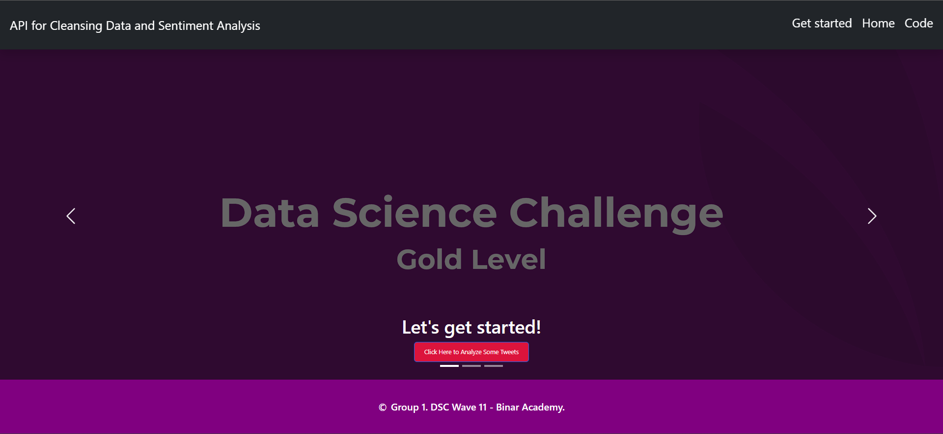
Pengantar
Group 1. DSC Wave 11 - Binar Academy.
Tampilan Website

Slide 9
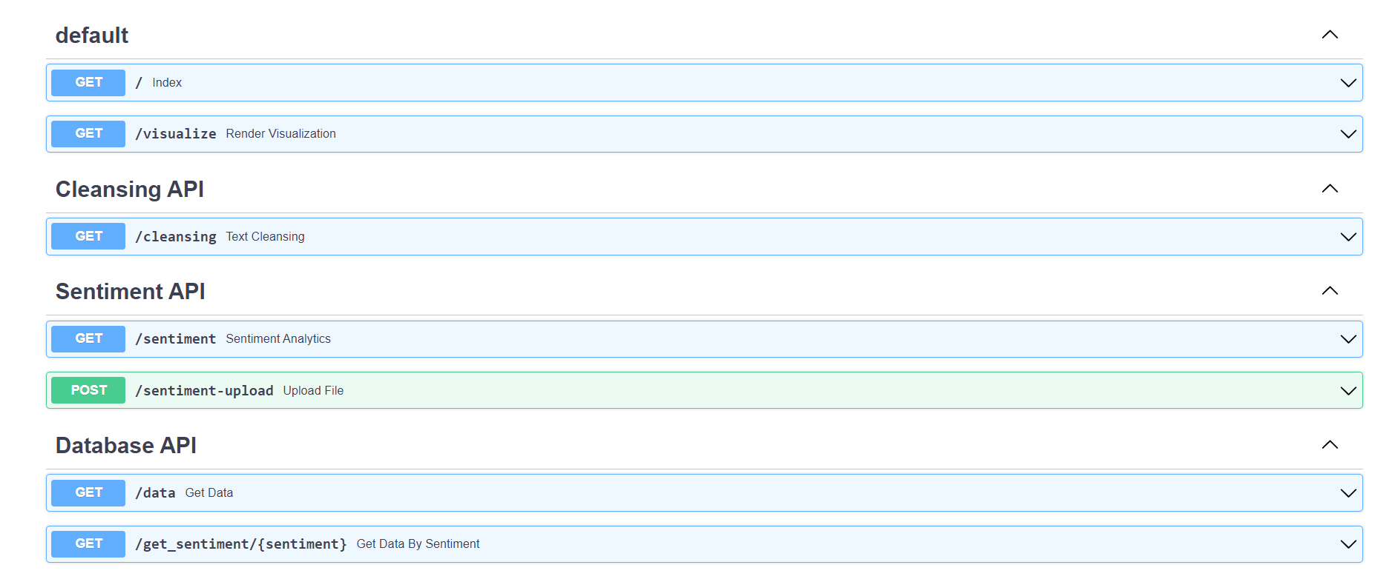
Pengantar
WEBSITE CLEANSING API & SENTIMENT API
Group 1. DSC Wave 11 - Binar Academy.
Fitur Utama
Cleansing API
Sentiment API

Slide 10
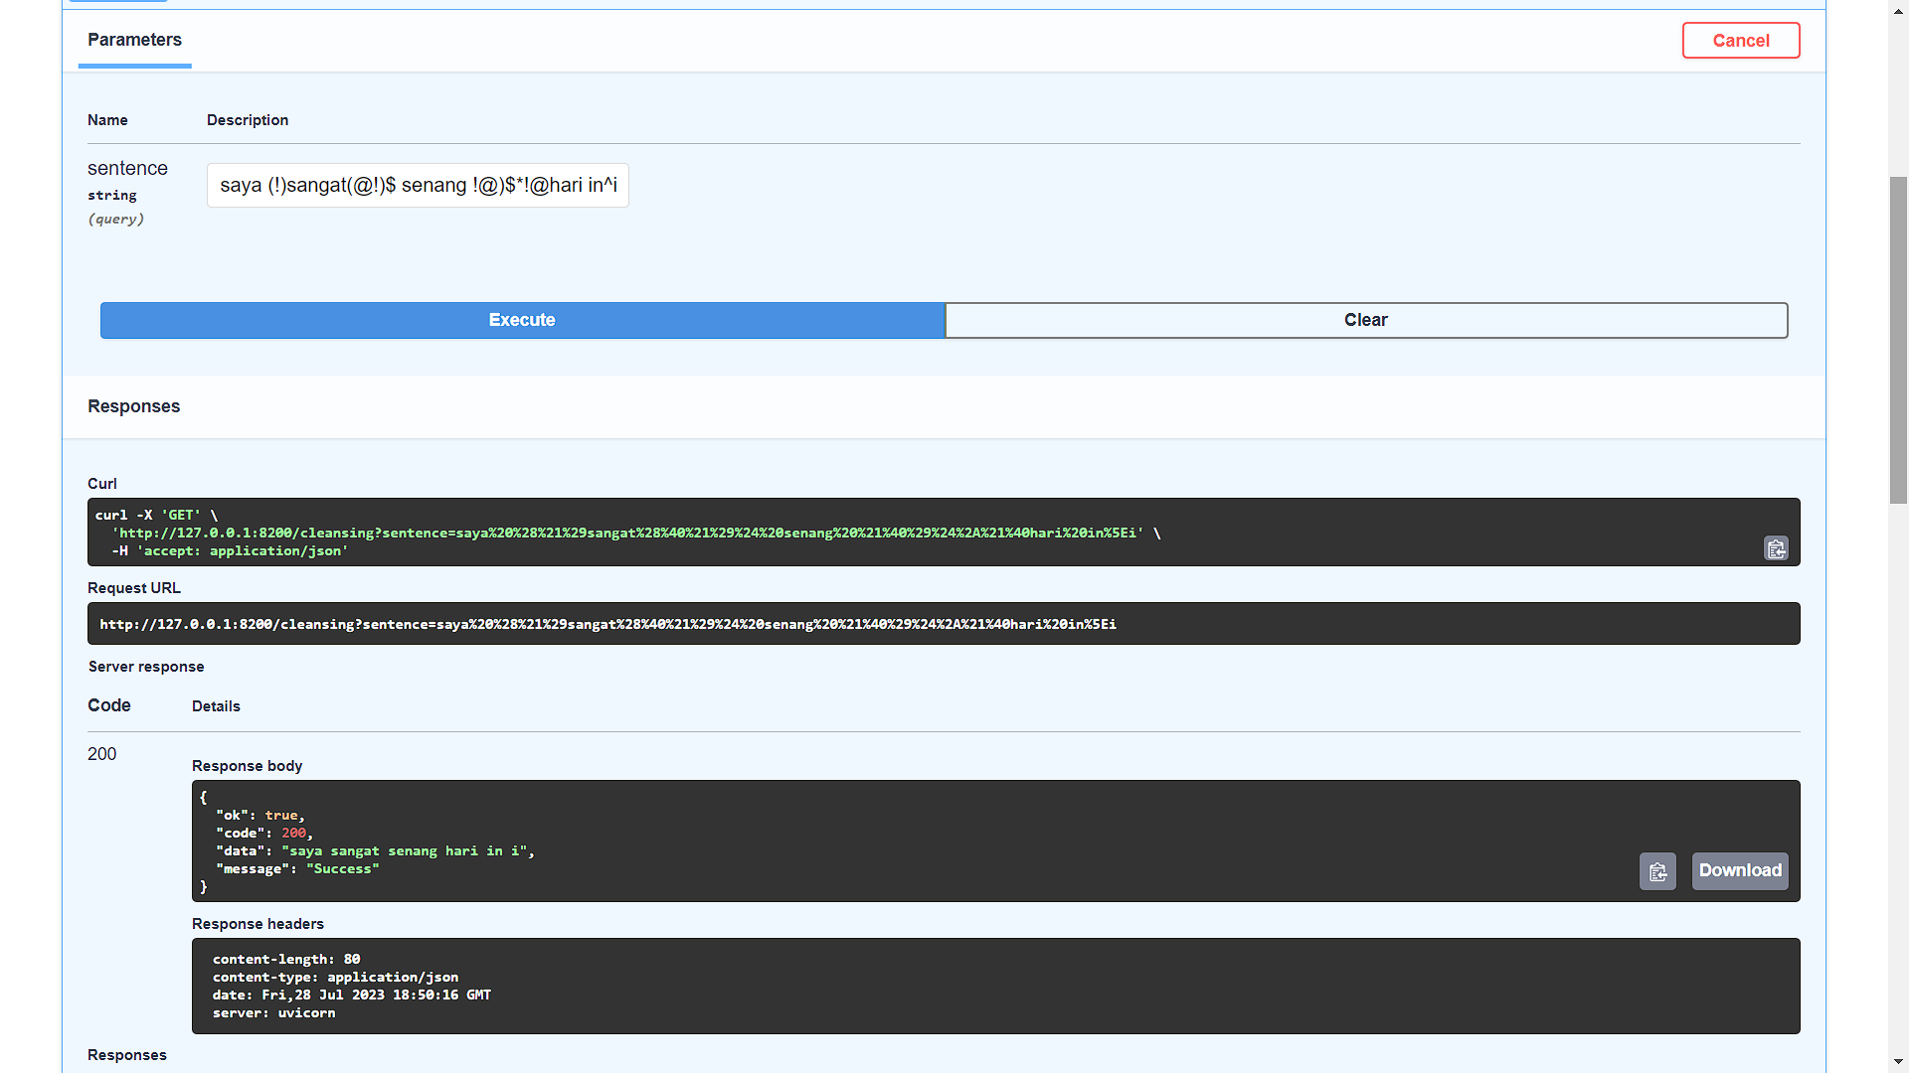
Pengantar
Group 1. DSC Wave 11 - Binar Academy.
CLEANSING API
1. Masukkan Input kata
2. Execute
3. Output Data yang sudah di cleansing

Slide 11
Pengantar
Group 1. DSC Wave 11 - Binar Academy.
CLEANSING API
Input Kata:
saya (!)sangat(@!)$ senang !@)$*!@hari in^i

Slide 12
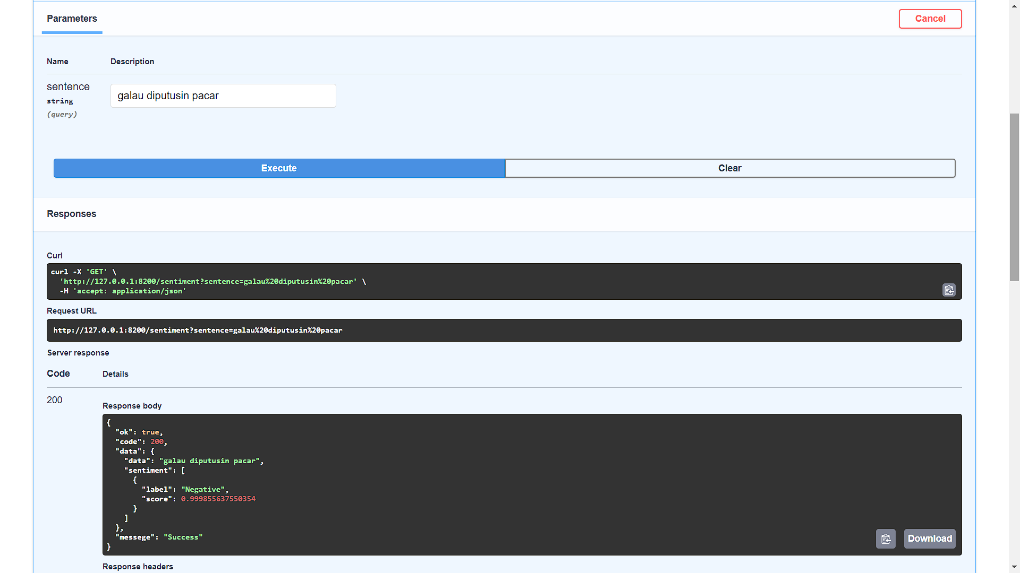
Pengantar
Group 1. DSC Wave 11 - Binar Academy.
SENTIMENT API
1. Masukkan Input kata
2. Execute

Slide 13
Pengantar
Group 1. DSC Wave 11 - Binar Academy.
SENTIMENT API
3. Output Data menunjukkan hasil sentimen adalah negatif

Slide 14
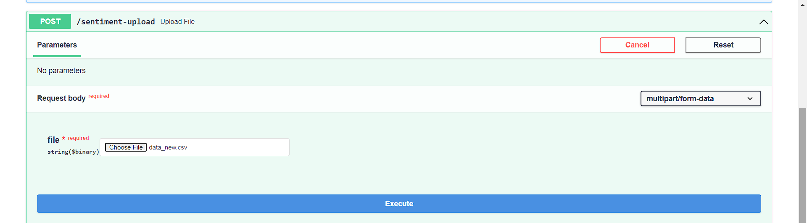
Pengantar
Group 1. DSC Wave 11 - Binar Academy.
SENTIMENT API - UPLOAD
1. Masukkan Input file
2. Execute

Slide 15
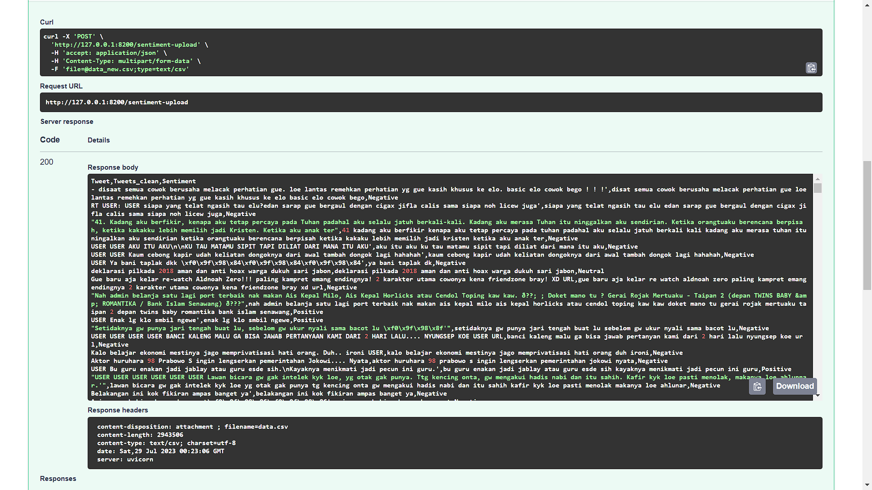
Pengantar
Group 1. DSC Wave 11 - Binar Academy.
SENTIMENT API - UPLOAD
3. Output Data menunjukkan
hasil sentimen adalah positif,
Negatif dan neutral

Slide 16
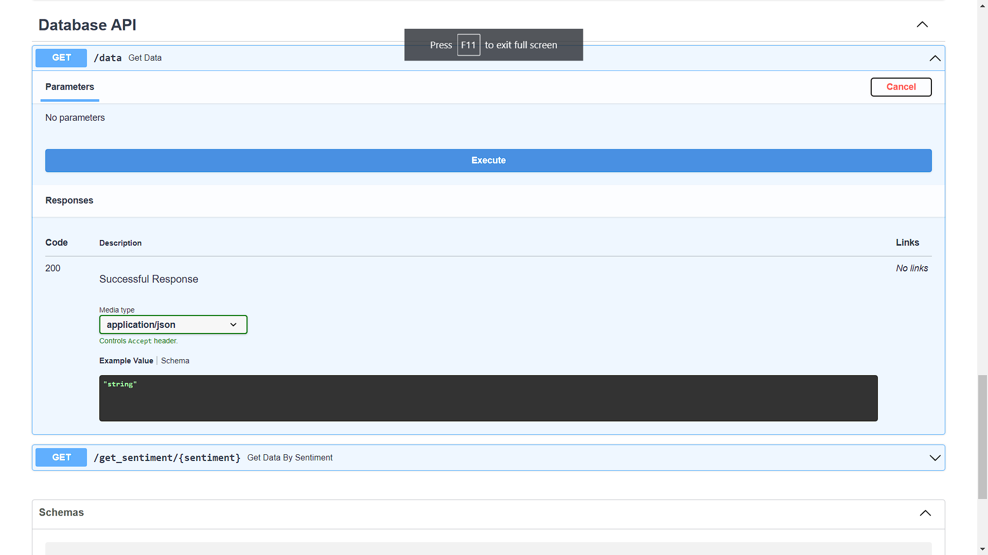
Pengantar
Group 1. DSC Wave 11 - Binar Academy.
DATABASE API
1. Execute

Slide 17
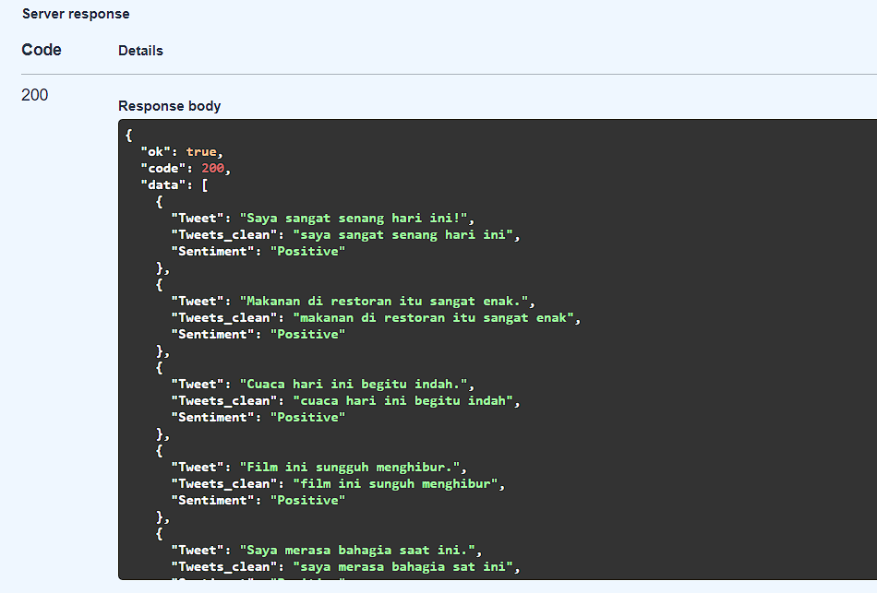
Pengantar
Group 1. DSC Wave 11 - Binar Academy.
DATABASE API
2. Database akan ditampilkan dalam bentuk json

Slide 18
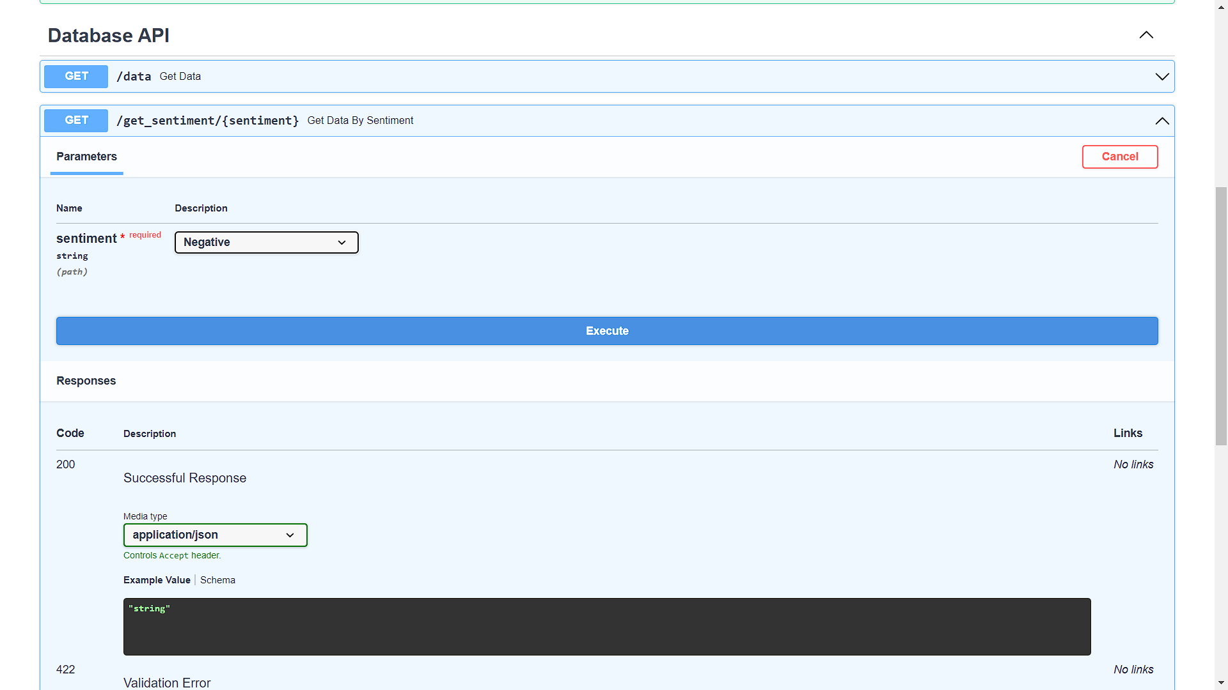
Pengantar
Group 1. DSC Wave 11 - Binar Academy.
DATABASE API
1. Masukkan Tipe Sentimen
Yang ingin dilihat PIlihan:
Positive
Negative
Neutral
2. Execute

Slide 19
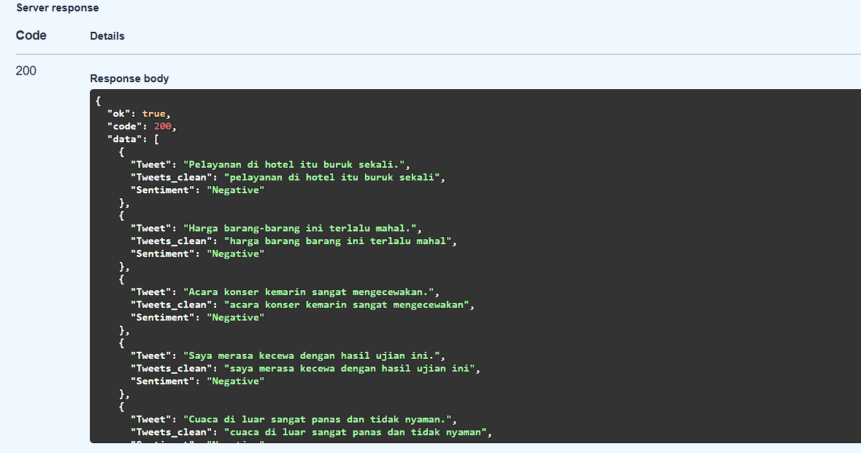
Pengantar
Group 1. DSC Wave 11 - Binar Academy.
DATABASE API
2. Database akan disaring sesuai input, output dalam bentuk json

Slide 20
Pengantar
Pengantar
Group 1. DSC Wave 11 - Binar Academy.
Data Penelitian
Data yang digunakan merupakan data Indonesian Abusive and Hate Speech Twitter Text yang berasal dari kaggle. Data yang disajikan memiliki 13 kolom yaitu:
Tweet (text)
HS : hate speech label (kategorikal);
Abusive : abusive language label (kategorikal);
HS_Individual : hate speech targeted to an individual (kategorikal);
HS_Group : hate speech targeted to a group (kategorikal);
HS_Religion : hate speech related to religion/creed (kategorikal);
HS_Race : hate speech related to race/ethnicity (kategorikal);
HS_Physical : hate speech related to physical/disability (kategorikal);
HS_Gender : hate speech related to gender/sexual orientation (kategorikal);
HS_Race : hate related to other invective/slander (kategorikal);
HS_Weak : weak hate speech (kategorikal);
HS_Moderate : moderate hate speech (kategorikal);
HS_Strong : strong hate speech (kategorikal).

Slide 21



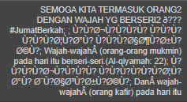

Pengantar
Group 1. DSC Wave 11 - Binar Academy.
Data Cleansing
Memisahkan kata-kata setelah hashtag
Menghapus kata 'user', 'rt', 'amp', ‘/n’ dan 'x..'
Menghapus kata '\n'
Menghapus karakter 'ø', 'ù', 'º', 'ð', dan lainnya
Mengubah semua huruf menjadi huruf kecil
Menghapus karakter non-alfanumerik

Slide 22
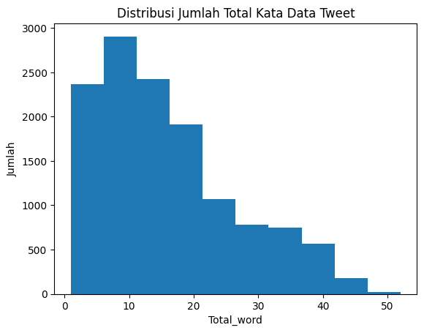
Pengantar
Group 1. DSC Wave 11 - Binar Academy.
Data Analysis: Total Kata
Rata-rata total kata dalam tweet : 16 kata
Minimal kata dalam tweet : 1 kata
Maksimal kata dalam tweet : 52 kata
1,1% nilai outlier

Slide 23
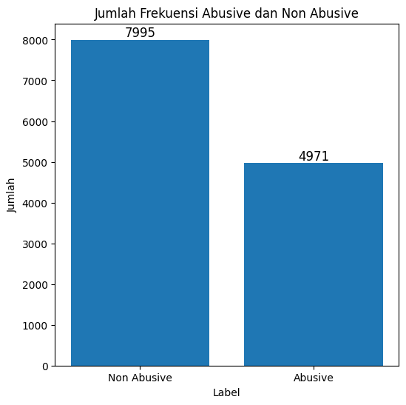
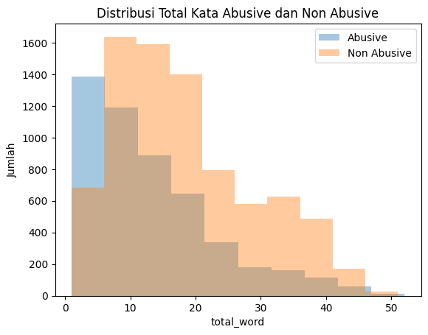
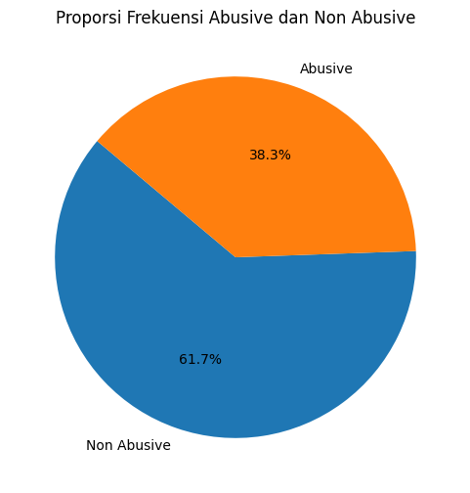
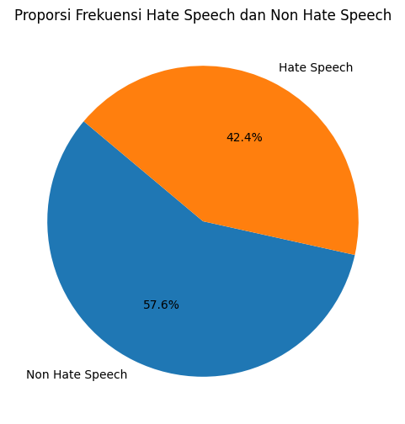
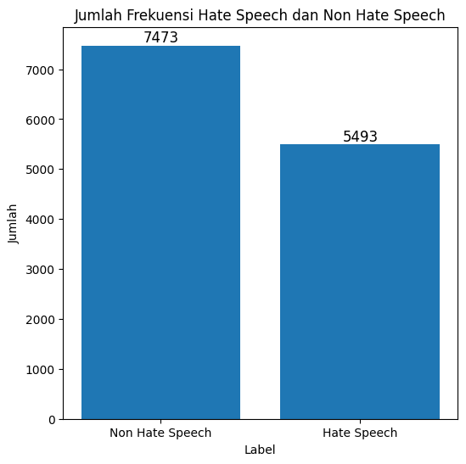
Pengantar
Group 1. DSC Wave 11 - Binar Academy.
Data Analysis :
Abusive dan non Abusive

Slide 24
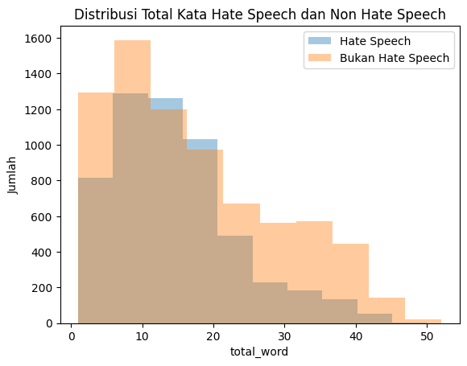
Pengantar
Group 1. DSC Wave 11 - Binar Academy.
Data Analysis :
Hate Speech dan non Hate Speech

Slide 25
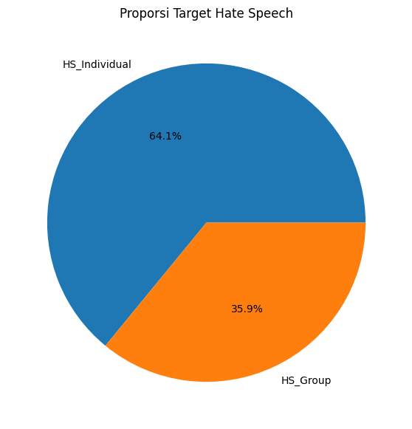
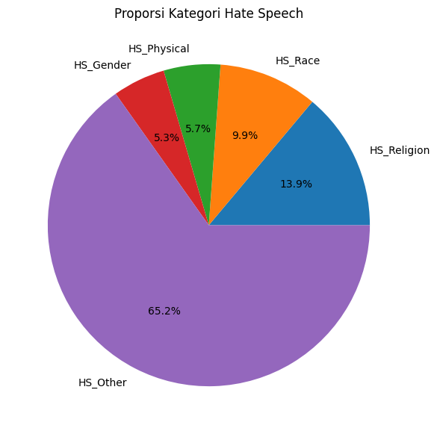
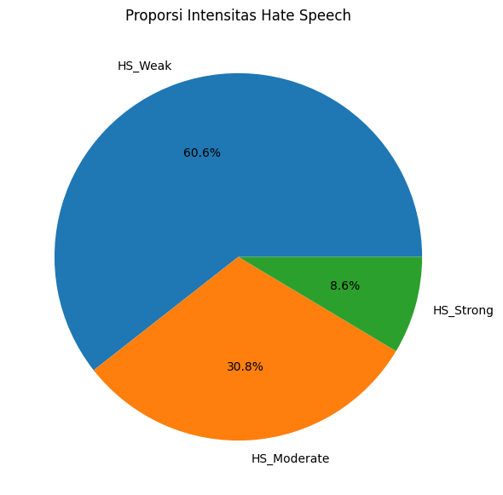
Group 1. DSC Wave 11 - Binar Academy.
Data Analysis :
Proporsi Hate Speech dan non Hate Speech berdasarkan Kategori

Slide 26
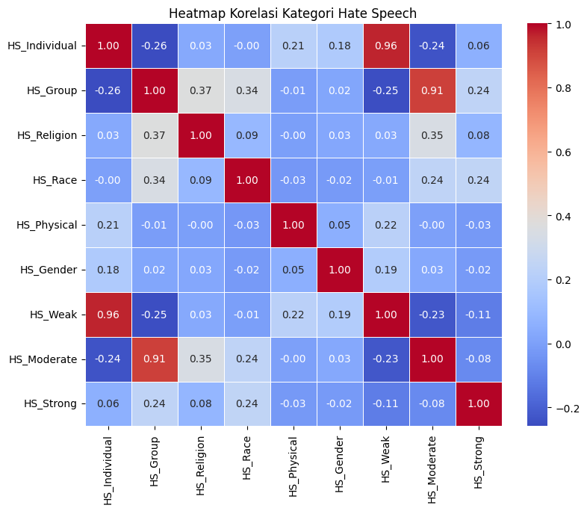
Group 1. DSC Wave 11 - Binar Academy.
Data Analysis :
Korelasi Tiap Kategori Hate Speech
Hate speech yang menargetkan individual lebih cenderung bersifat lemah.
Hate speech yang menargetkan suatu grup cenderung bersifat sedang.
Hate speech yang berkaitan dengan agama cenderung bersifat sedang.
Hate speech yang menargetkan suatu grup memiliki keterkaitan dengan hate speech yang berkaitan dengan agama dan ras.

Slide 27
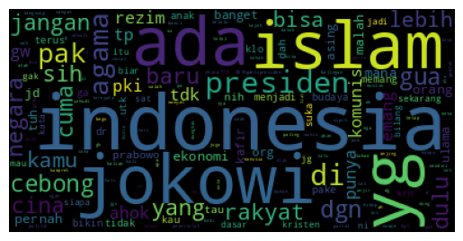
Group 1. DSC Wave 11 - Binar Academy.
Data Analysis :
Visualisasi Intensitas Kata
Daftar kata yang banyak muncul pada data

Slide 28
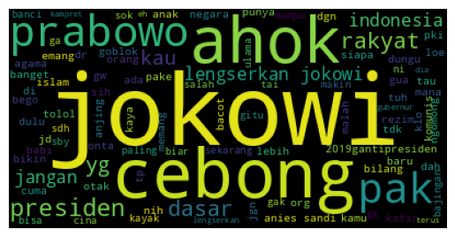
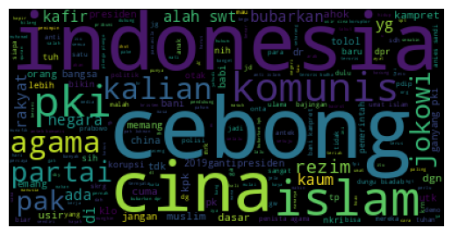
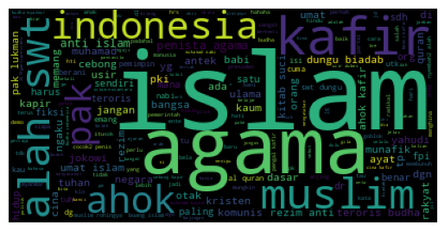
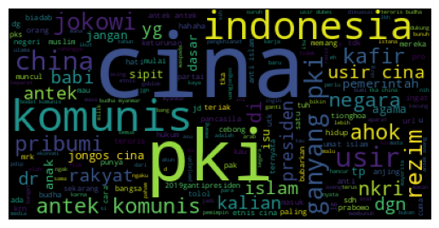
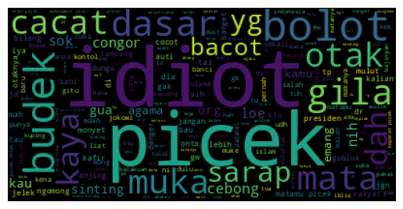
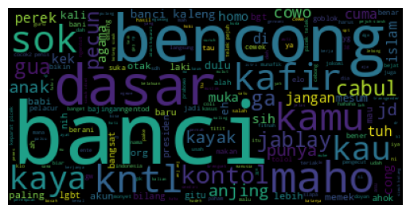
Pengantar
Group 1. DSC Wave 11 - Binar Academy.
Data Analysis :
Visualisasi Intensitas Hate Speech berdasarkan Kategori
Individual Hate Speech
Group Hate Speech
Religion Hate Speech
Race Hate Speech
Physical Hate Speech
Gender Hate Speech

Slide 29
KESIMPULAN

Slide 30
Group 1. DSC Wave 11 - Binar Academy.
Kesimpulan:
Univariate Analysis
Berdasarkan analisis yang sudah kita lakukan dapat hasilnya dapat dijabarkan sebagai berikut::
Berdasarkan Univariate Analysis:
Rata-rata total kata per tweet berkisar antara 10-20 kata, dengan rentang panjang tweet dari 1 hingga 52 kata.
Data tweet memiliki outlier yang tidak signifikan, sekitar 1,1%.
Mayoritas tweet 57,6% bukan merupakan hate speech, sementara 42,4% merupakan tweet dengan kategori hate speech.
Sebanyak 36,3% tweet termasuk dalam kategori abusive, sedangkan 61,7% tweet lainnya bukan merupakan tweet abusive.
Kata-kata yang sering muncul pada tweet dengan kategori hate speech adalah: Jokowi, Indonesia, Pak, Cebong, Ahok, Presiden.

Slide 31
Pengantar
Group 1. DSC Wave 11 - Binar Academy.
Kesimpulan:
Bivariate Analysis
Berdasarkan analisis yang sudah kita lakukan dapat hasilnya dapat dijabarkan sebagai berikut::
Berdasarkan Univariate Analysis:
Hate speech yang menargetkan individu memiliki proporsi 64,1%, hate speech group memiliki proporsi 35,9%.
Hate speech intensitas rendah memiliki proporsi 60,6%, sedang 30,8%, dan tingkat kuat 8,6%.
Kategori individual memiliki peroporsi terbanyak dalam hate speech (31,6%), diikuti oleh kelompok (17,7%), agama (7,1%), ras (5%), fisik/kecacatan (2,9%), dan gender (2,7%).
Hate speech menargetkan individu berhubungan dengan hate speech lemah, dan hate speech kelompok berhubungan dengan hate speech sedang.
Hate speech agama cenderung berhubungan dengan hate speech sedang.
Ada hubungan korelasi antara jenis hate speech yang menargetkan kelompok dengan hate speech agama dan ras.

Slide 32
Group 1. DSC Wave 11 - Binar Academy.
Hasil dan Kesimpulan:
Secara Umum
Data tweet cenderung memiliki lebih banyak tweet yang bukan termasuk kategori hate speech, namun persentase hate speech tetap signifikan.
Hate speech lebih sering ditujukan pada individu daripada pada kelompok.
Hate speech intensitas rendah merupakan tipe yang paling umum.
Terdapat hubungan erat antara jenis hate speech dengan intensitasnya, serta terdapat hubungan korelasi antara jenis hate speech dan targetnya.
Beberapa kata kunci muncul lebih sering dalam tweet yang termasuk kategori hate speech seperti Indonesia, Jokowi, Agama, dan Islam.

Slide 33
THANKS ALL
Group 1. DSC Wave 11 - Binar Academy.

